Slide 1
STEM (STEAM) технология в формировании практической направленности естественно-научного образования.
Сафиуллина Лилия Зуфаровна
учитель начальных классов МБОУ СОШ №73
Приволжского района г.Казани
Notes:
Человек должен развертывать свое научное техническое творчество как возможно шире, ибо на этом дереве и растут плоды, которыми потом будут все питаться… Мы должны заботиться, чтобы как можно больше людей постепенно поднималось до умения работать в области науки, до совершенно свободного, творчества.
Сегодня я хочу рассказать о роли STEAM – технологии, обеспечивающей развитие у школьников интереса к науке, технике, образованию, культуре, формирования у них творческого мышления, инициативности, способности к принятию нестандартных решений.

Slide 2
Что такое STEAM образование?
STEM
+A (Art - искусство)
STEAM
Notes:
Что же такое STEM технология? Началось все с термина STEM, который появился в США. Отличие STEАM от STEM всего в одной букве А- Art (искусство), но разница в подходе огромная! В последнее время именно STEAM образование стало настоящим трендом в США и Европе, и многие эксперты называют его образованием будущего.

Slide 3
Цель - развитие у детей мышления нового типа
творческие и аналитические навыки
Notes:
Я бы описала STEAM как новую систему обучения, основанную на инновационных технологиях 21 века, (щелчок на слайде) основной целью которой является развитие у детей мышления нового типа. Это принципиально новый подход, который разительно отличается от традиционной школьной модели обучения и основывается на развитии творческих и аналитических навыков.

Slide 4
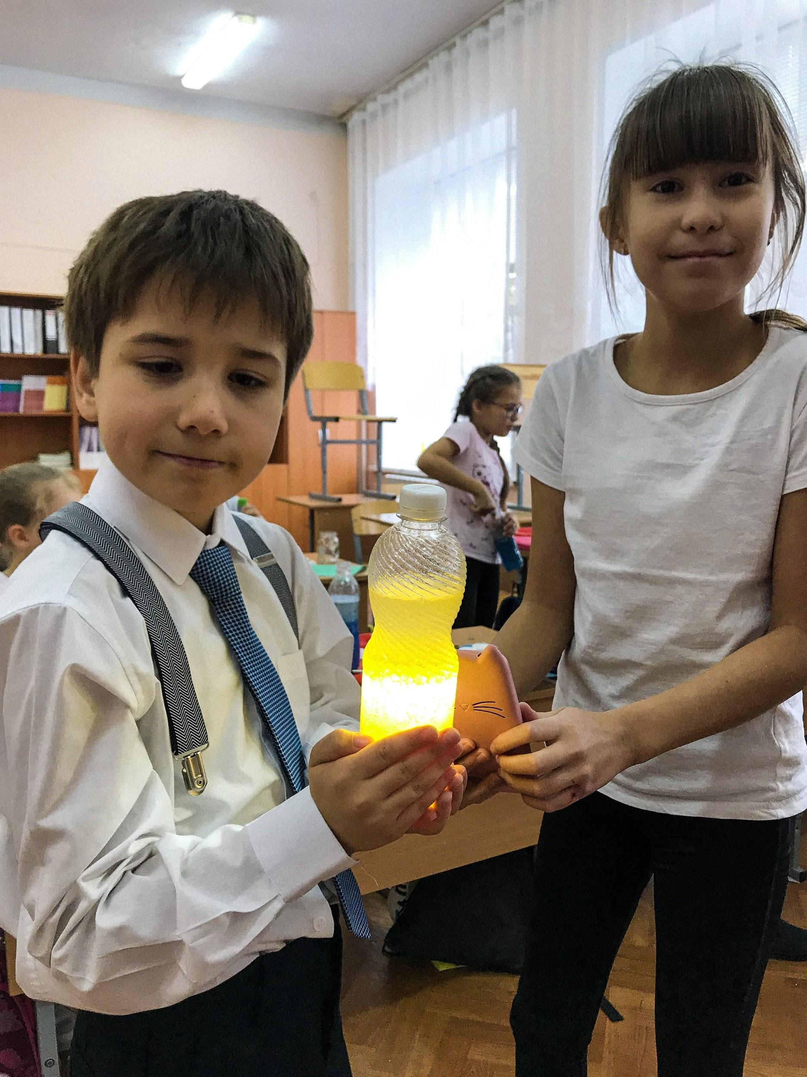
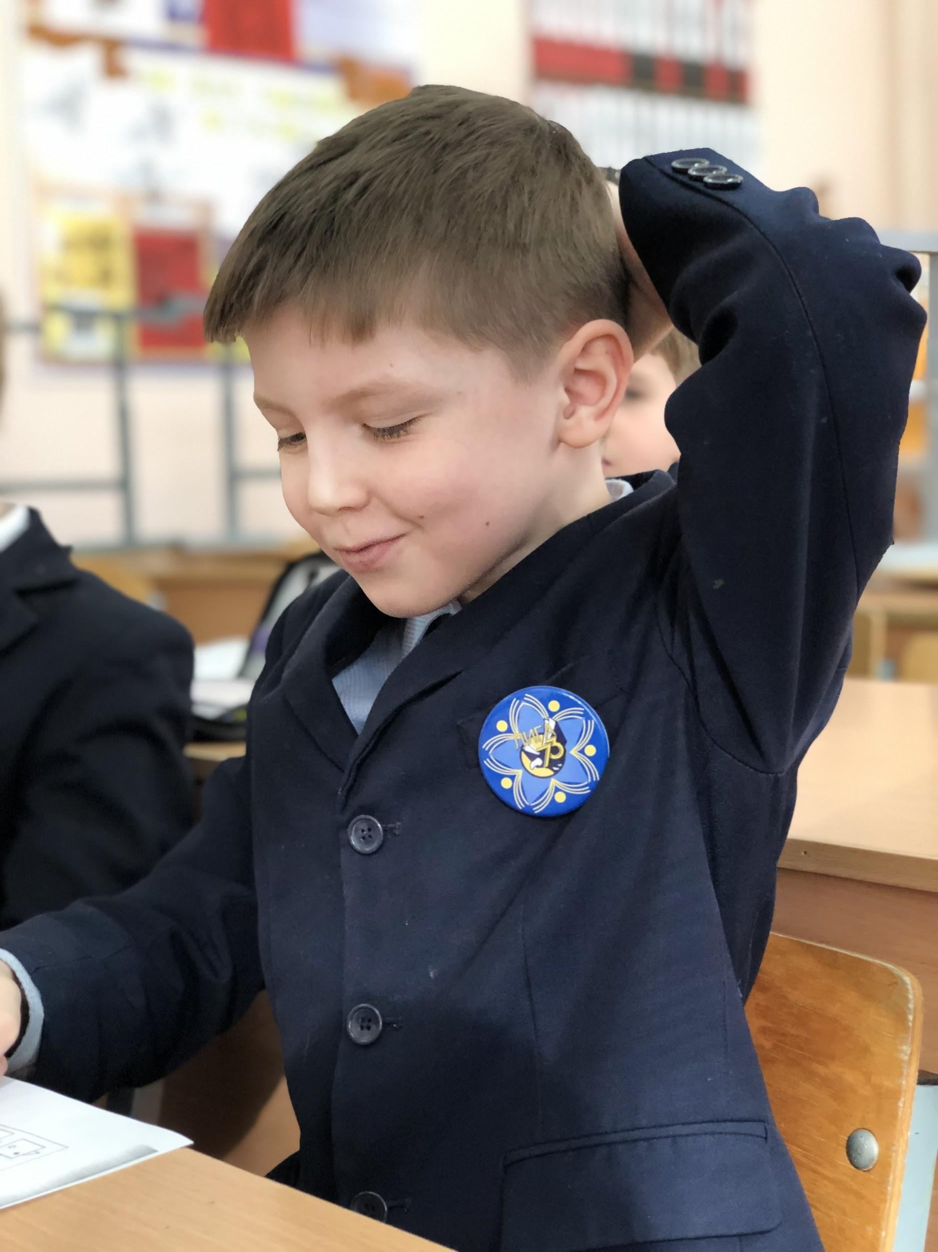
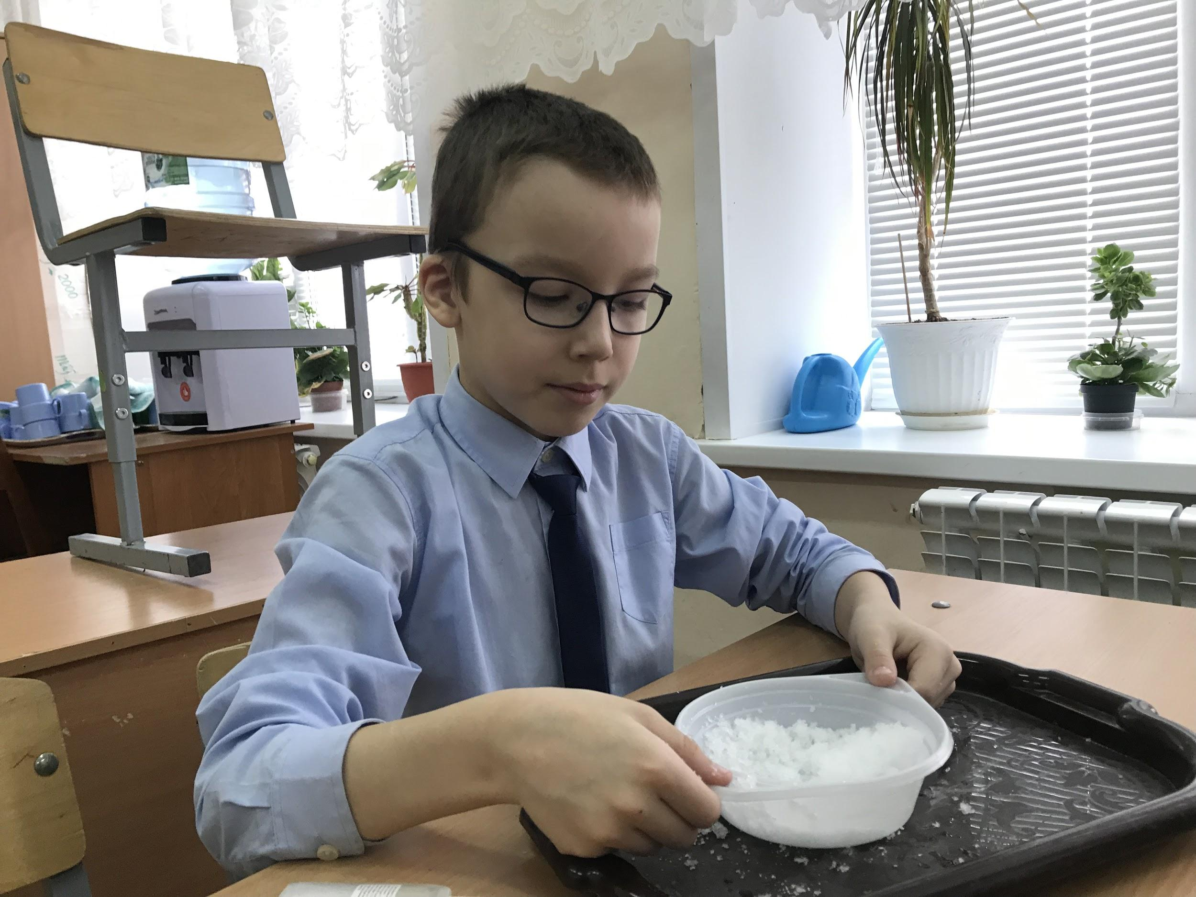
Основная идея STEAM
практика так же важна, как и теоретические знания
Notes:
То есть важно не только знать и уметь, но также исследовать и изобретать.
STEAM – новая образовательная технология, сочетающая в себе несколько предметных областей, как инструмент развития критического мышления, исследовательских компетенций и навыков работы в группе.

Slide 5
S
science естественные науки
T
tehnology технология
E
engineering инженерное искусство
A
art творчество
M
mathematics математика
Notes:
STEAM – является развитием хорошо известной аббревиатуры STEM, за исключением того, что включается искусство. S - science, или наука. T - technology, то есть технология. E - engineering, означает инженерия. M - maths, царица наук - математика. Под искусством, новая составляющая аббревиатуры A - art, могут пониматься совершенно разные направления – живопись, архитектура, скульптура, музыка и поэзия.

Slide 6
Notes:
STEAM основан на идее обучения учеников с применением междисциплинарного и прикладного подхода. Вместо того чтобы изучать отдельно каждую из пяти дисциплин, STEAM интегрирует их (щелчок на слайде) в единую схему обучения.
STEM-образование позволяет использовать научные методы, технические приложения, математическое моделирование, инженерный дизайн. Что ведёт к формированию инновационного мышления обучающегося, умений, навыков 21 века.
Навыки XXI века - особое направление, активно обсуждаемое сейчас на разных уровнях. Суть концепции такова: ключевыми навыками, определявшими грамотность в индустриальную эпоху, были чтение, письмо и арифметика.

Slide 7
Навыки 21 века
Notes:
В XXI же веке акценты смещаются в сторону умения критически мыслить, способности к взаимодействию и коммуникации, творческого подхода к делу. Таким образом, сформировались основные навыки будущего 4К:
• Коммуникация
• Кооперация
• Критическое мышление
• Креативность

Slide 8
Notes:
Данная технология имеет множество модулей. Слайд 9. Например, на базе моего класса ведется внеурочная деятельность по образовательному модулю «Экспериментирование с живой и неживой природой». Дети с большим удовольствием посещают данные занятия.

Slide 9
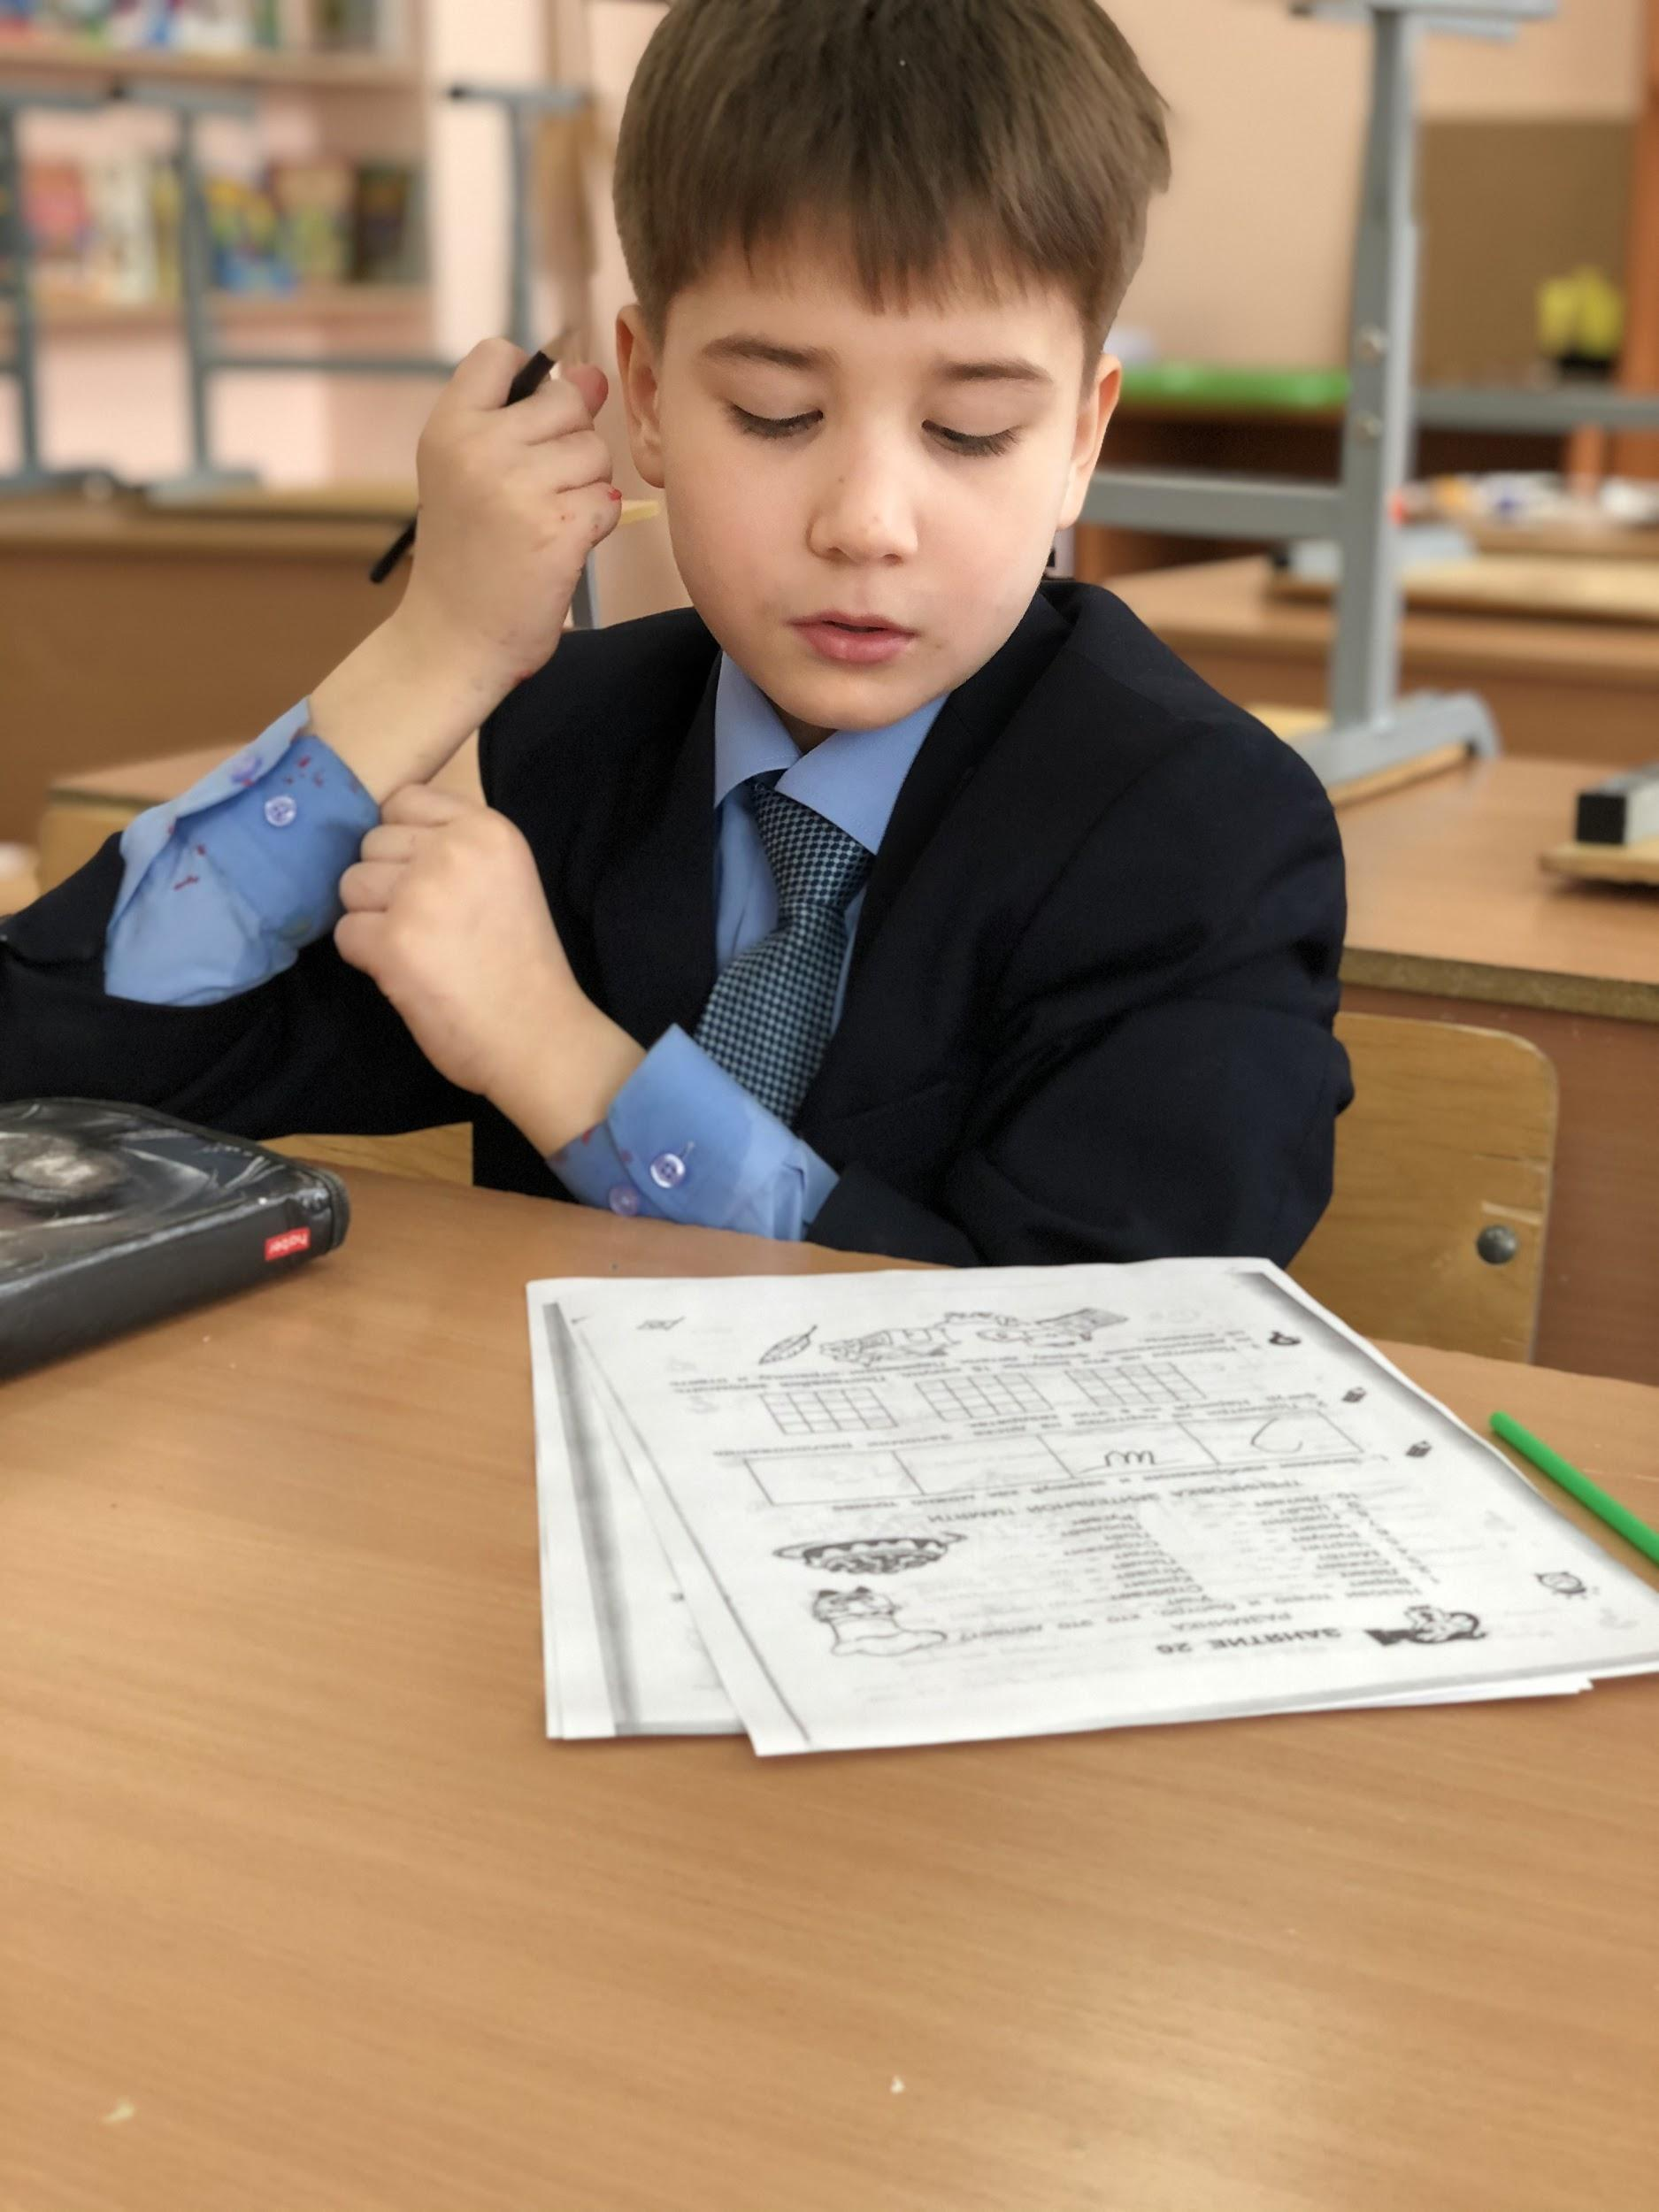
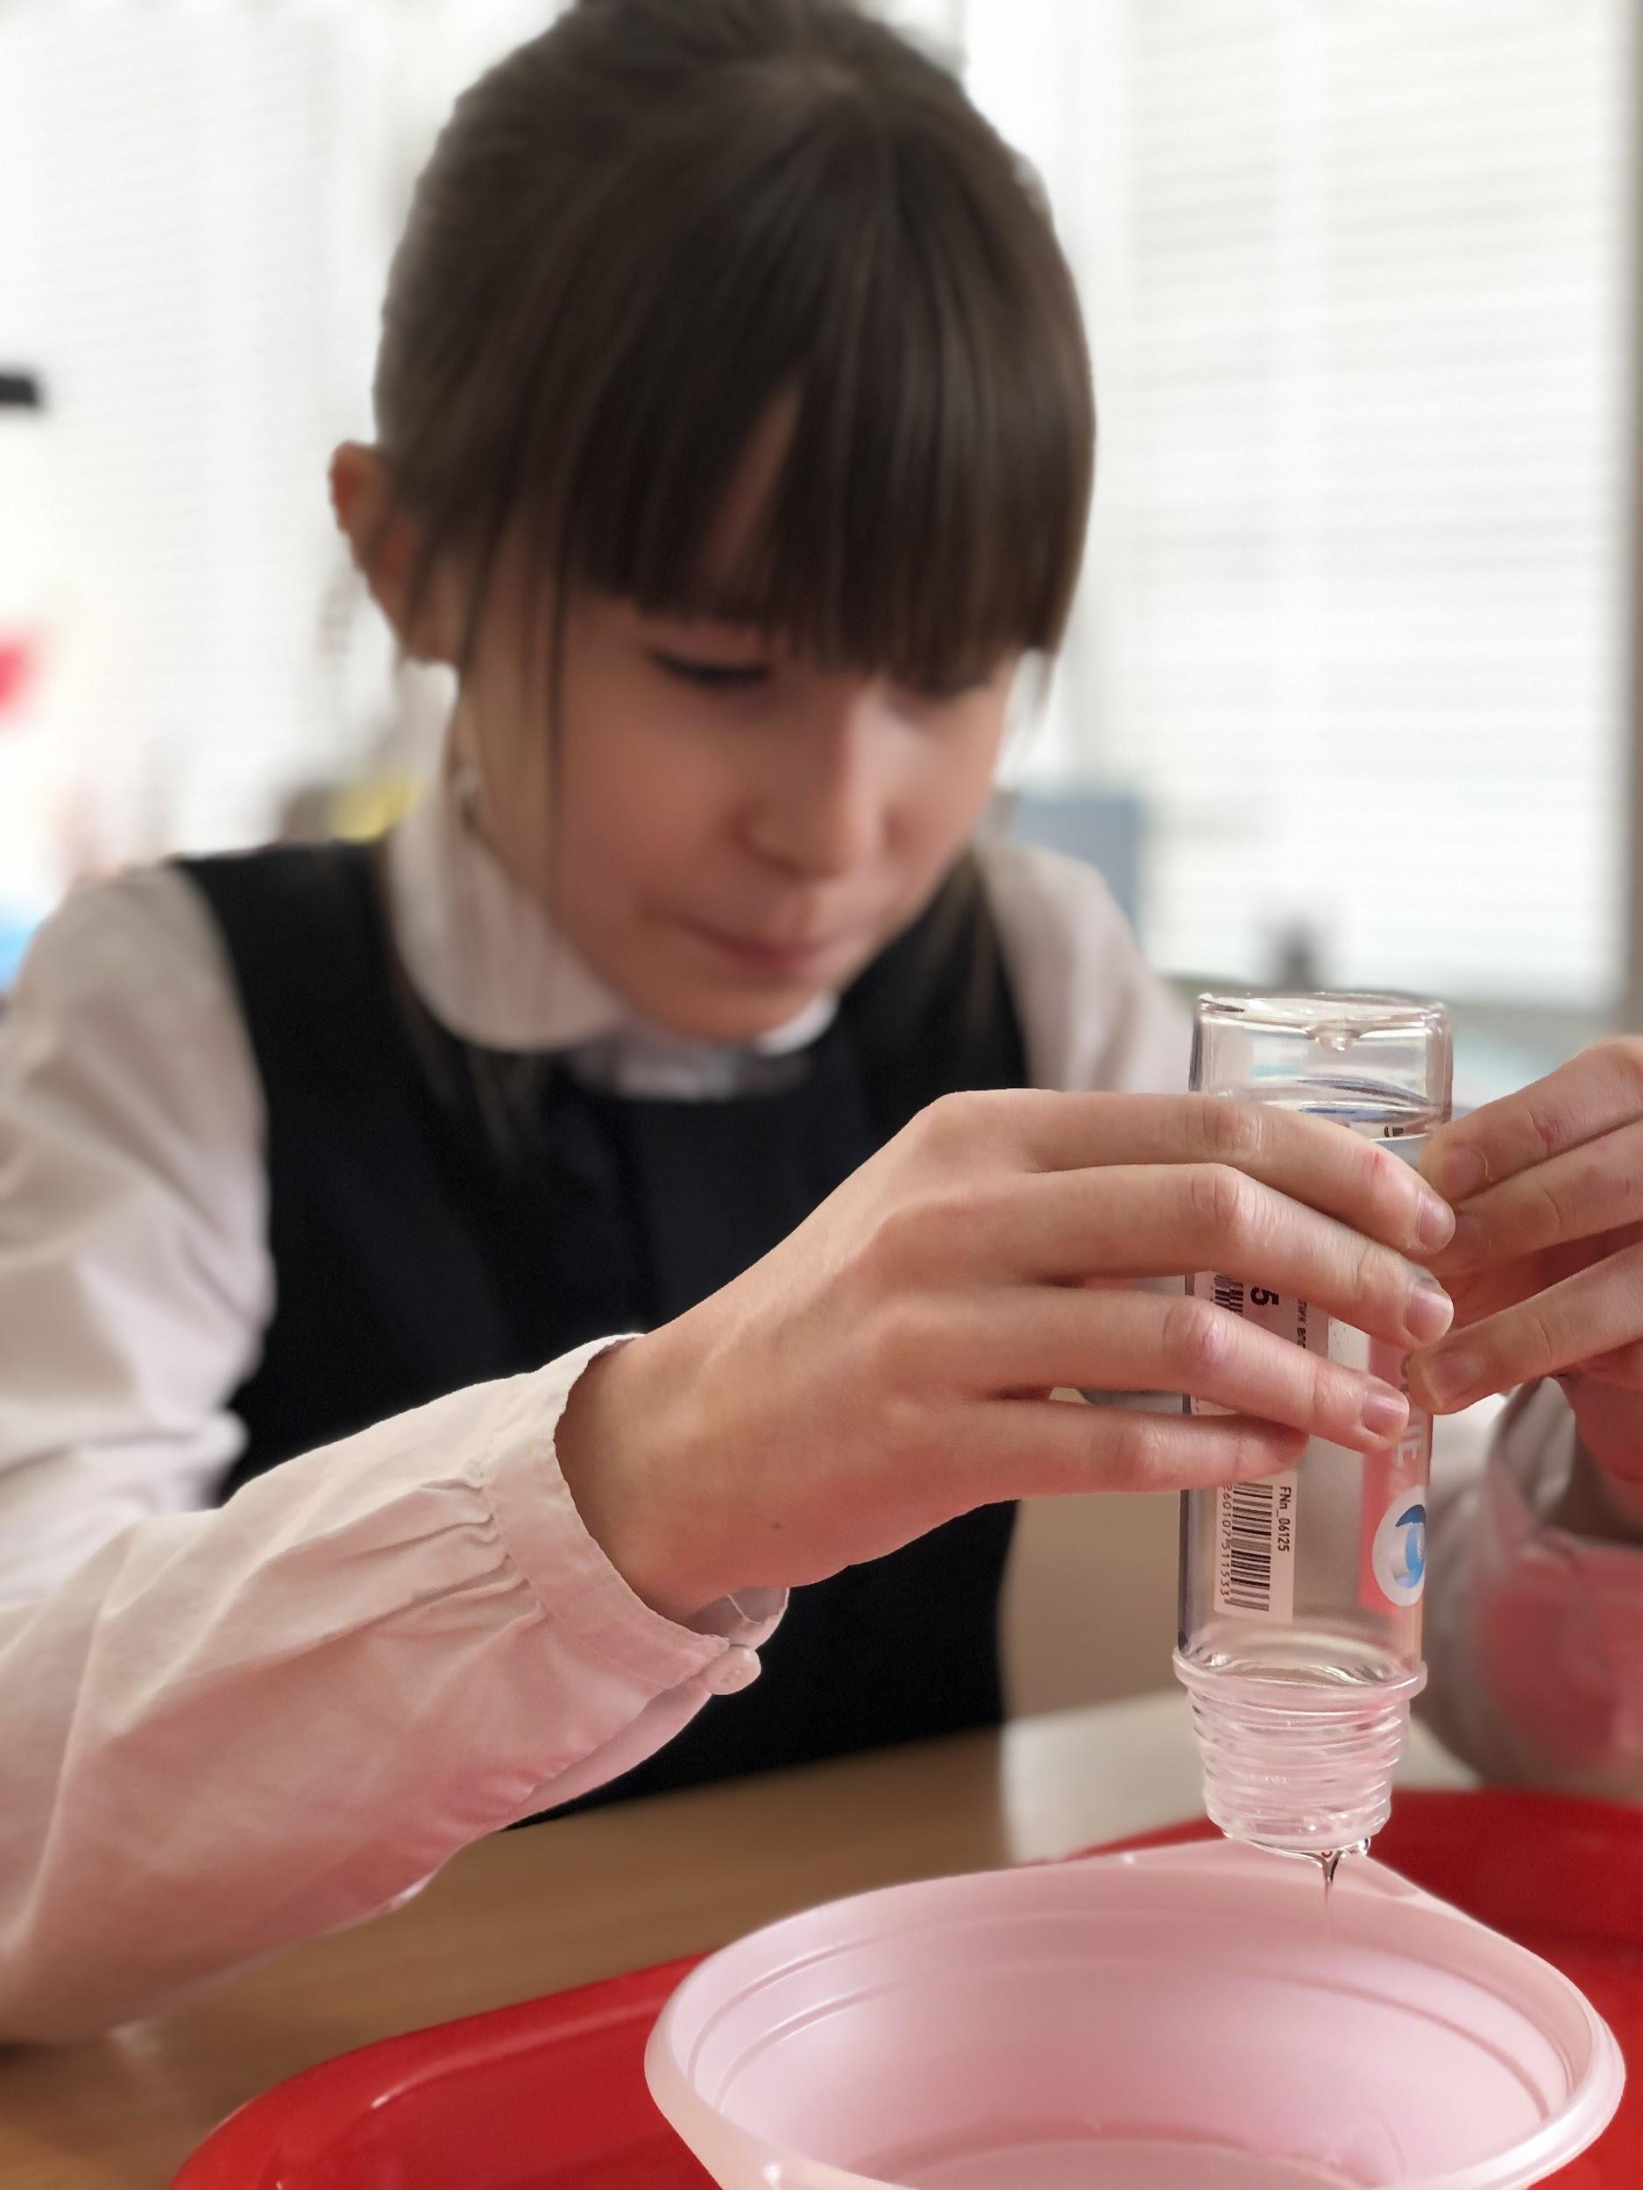
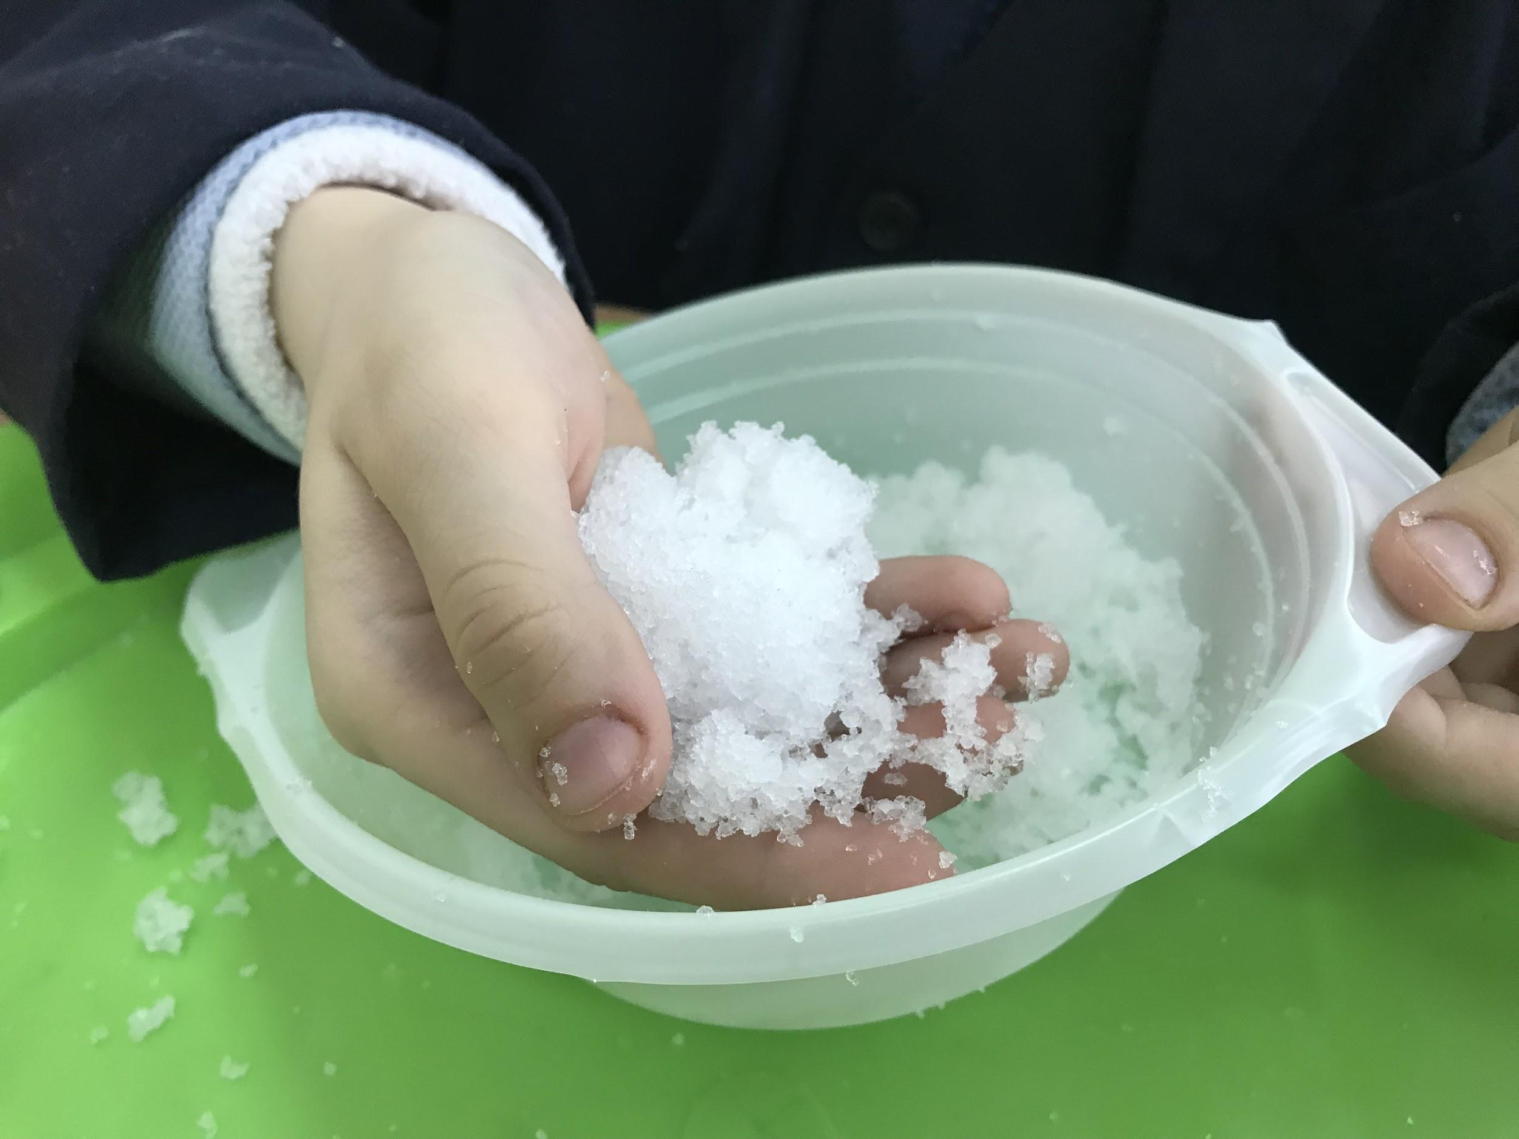
Образовательный модуль
«Экспериментирование с живой и неживой природой»
Получение искусственного снега
Notes:
На занятиях мы формируем представлений об окружающем мире в опытно-экспериментальной деятельности. Дети осознают единства всего живого в процессе наглядно-чувственного восприятия;
На данных фотографиях (слайд 9) видно, что детям предстояло выяснить,
-как производят и где применяют искусственный снег;
-определить, из чего можно самим сделать искусственный снег;
-провести эксперименты по созданию снега;
Применение в реальности: Из такого снега легко лепить снежные комки и разные фигуры. Его долгое время можно хранить в мешочке и он не потеряет свои свойства. Его используют как в играх так и при украшении помещений. Такой снег не опасен для здоровья.

Slide 10
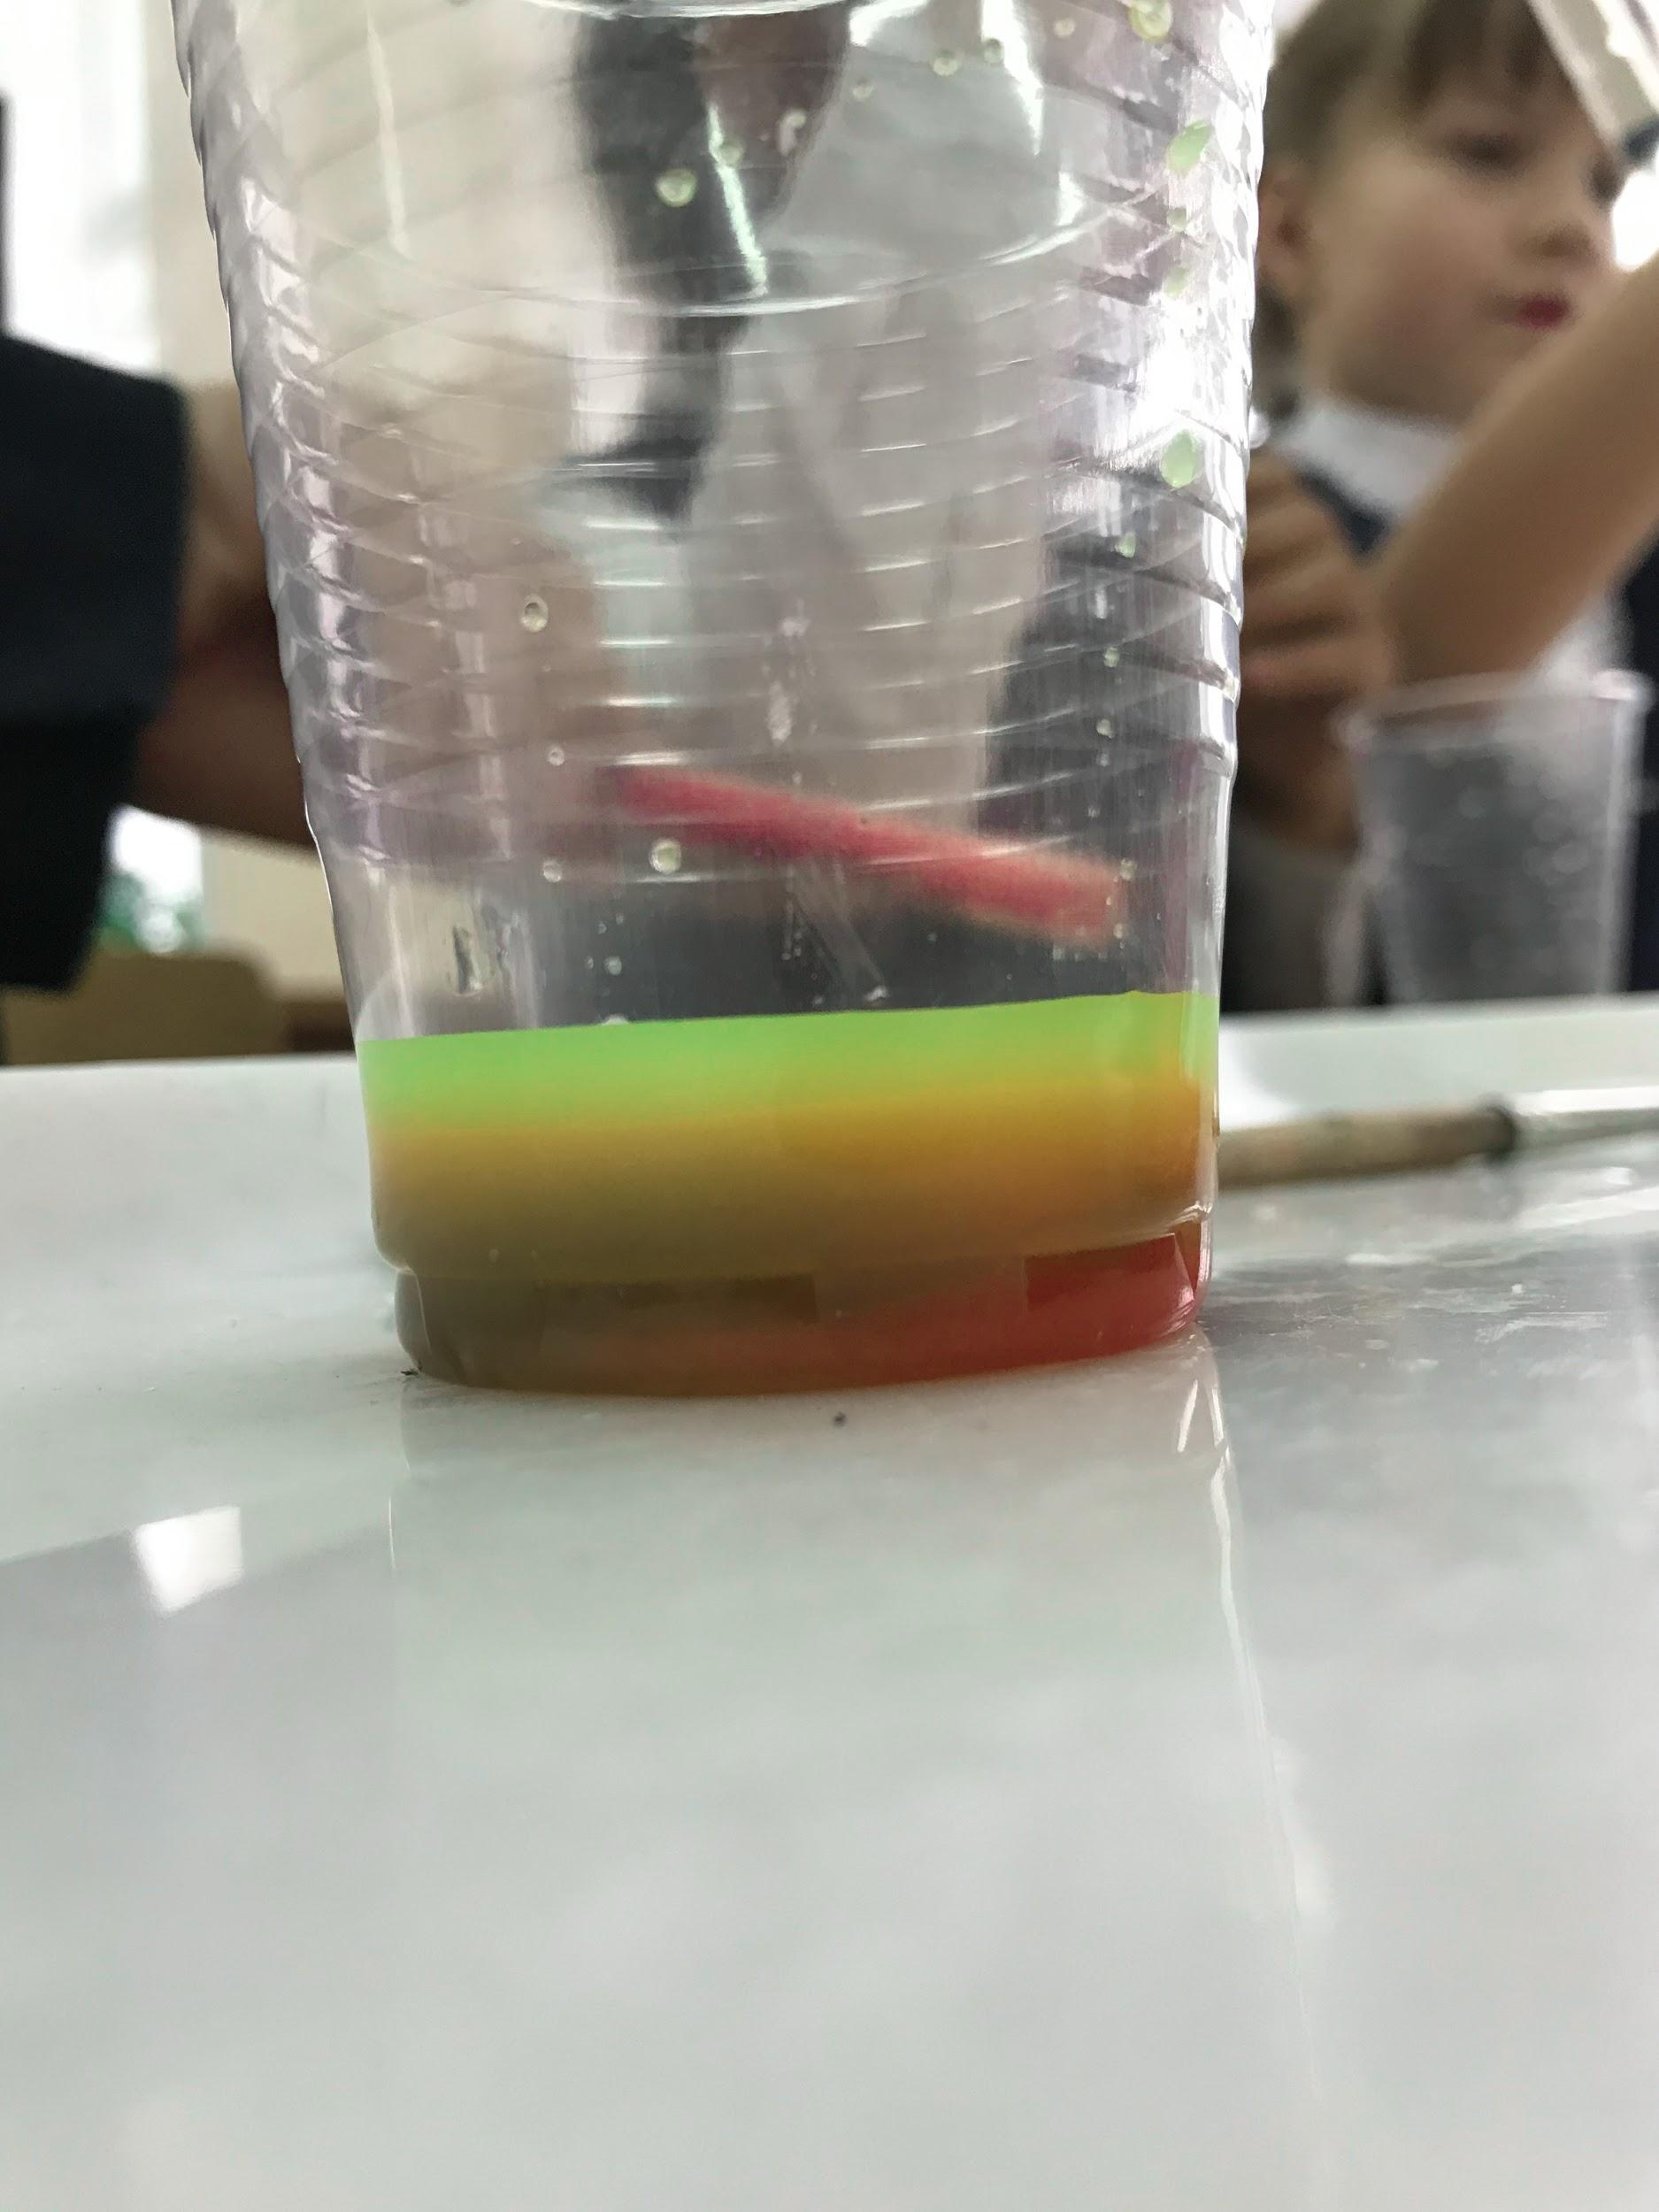
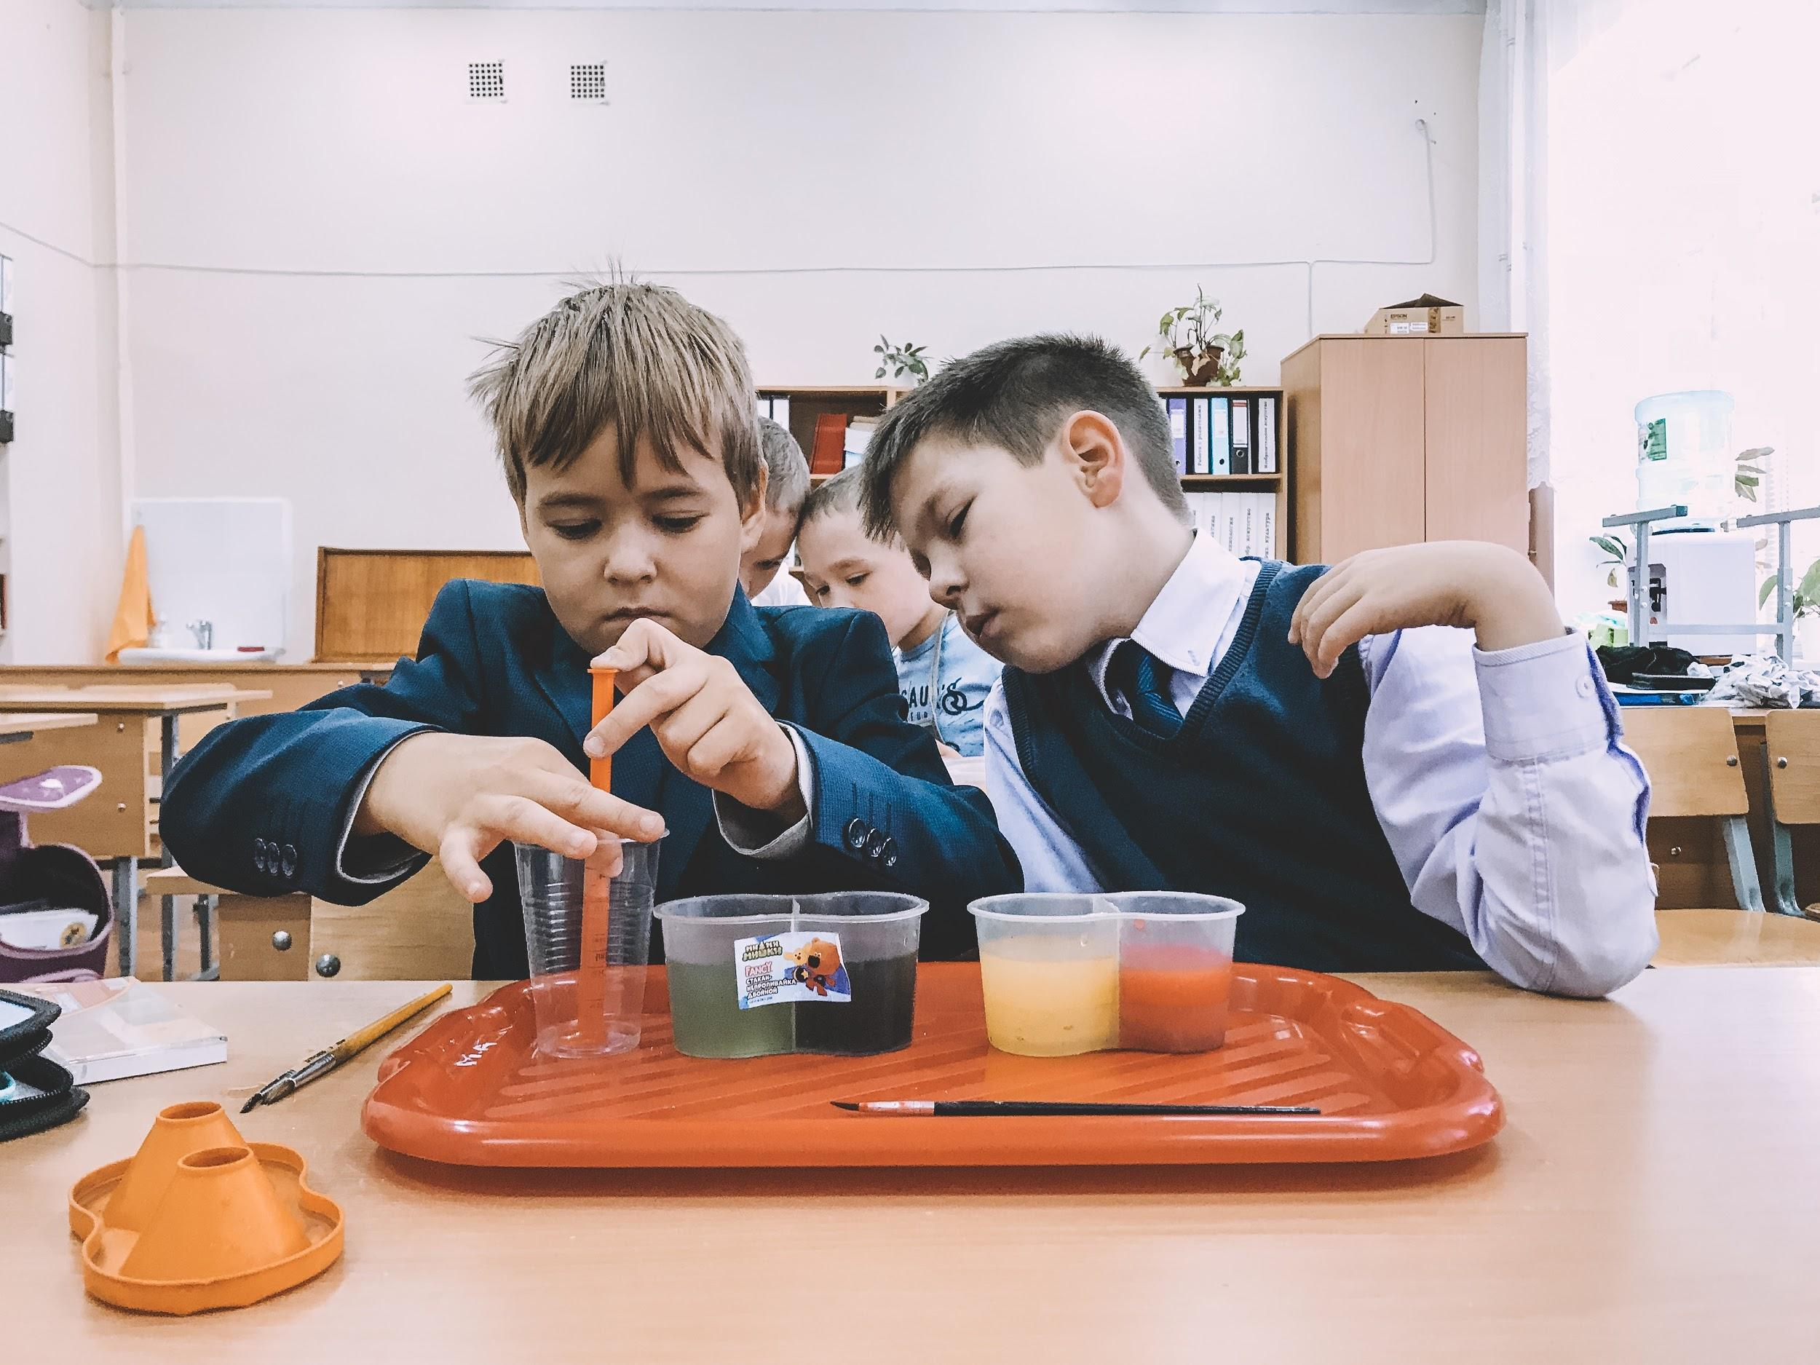
Эксперименты с водой
“Радуга в стакане”
Notes:
Дети получили радугу в стакане, то есть несколько слоев цветной воды не смешивающиеся между собой.

Slide 11
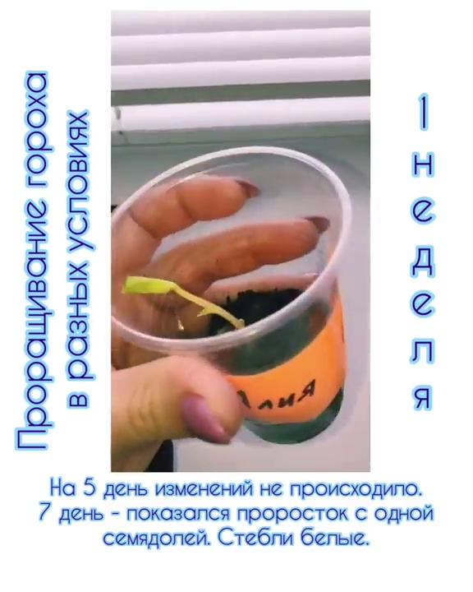
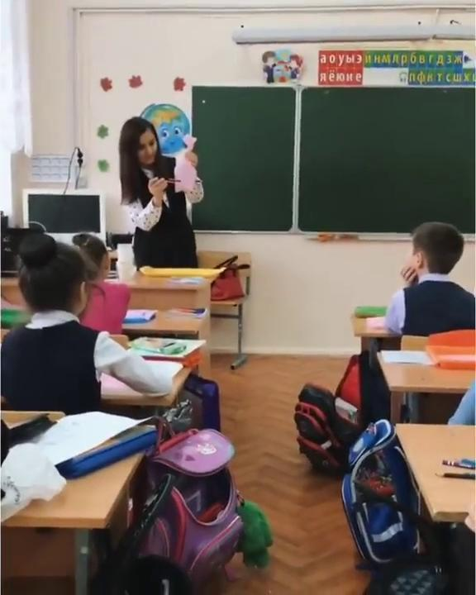
Примеры использования STEM технологии на уроках окружающего мира

Slide 12
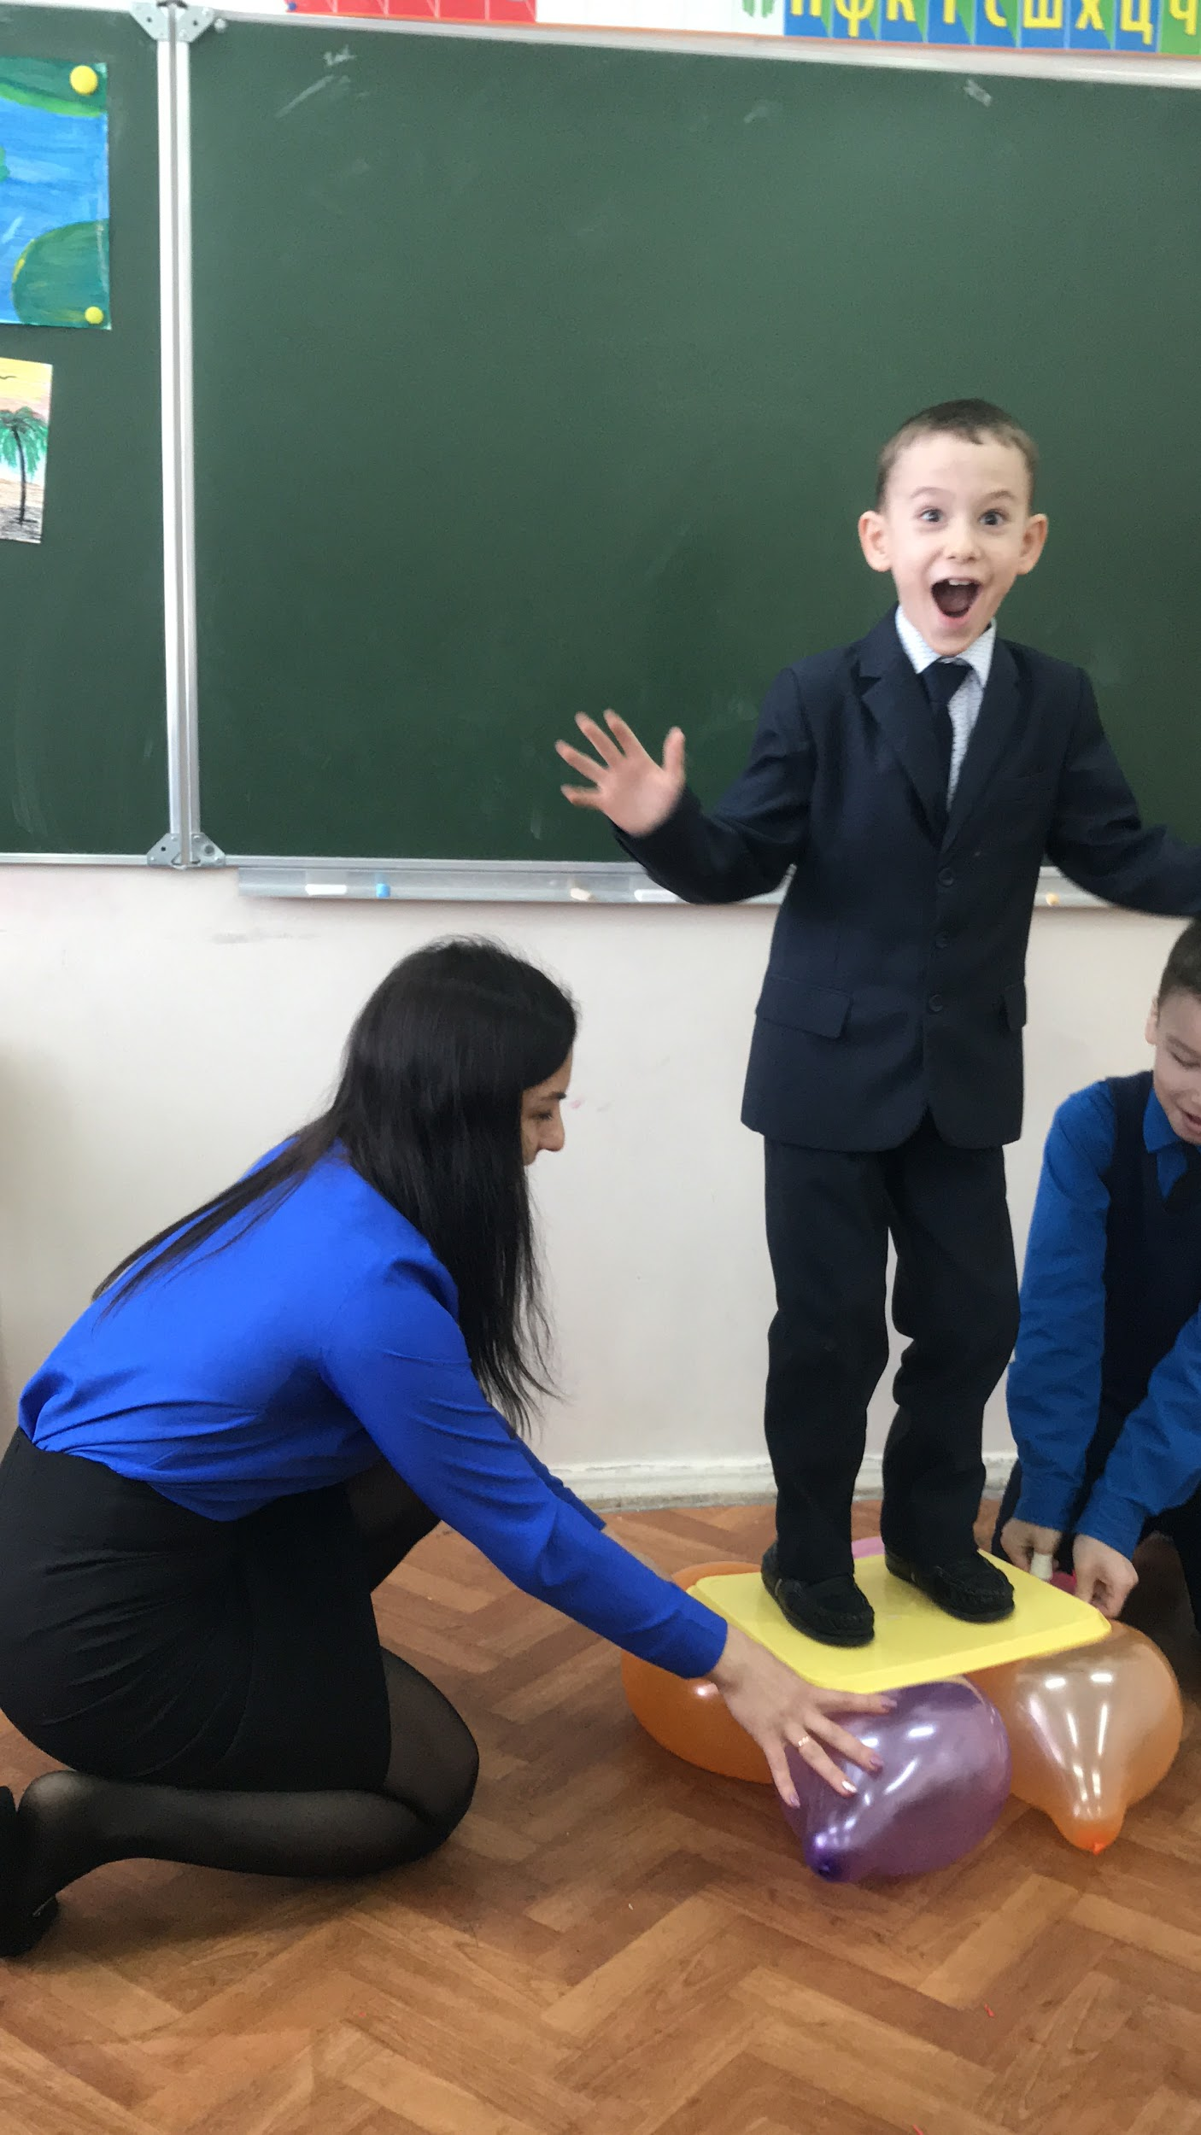
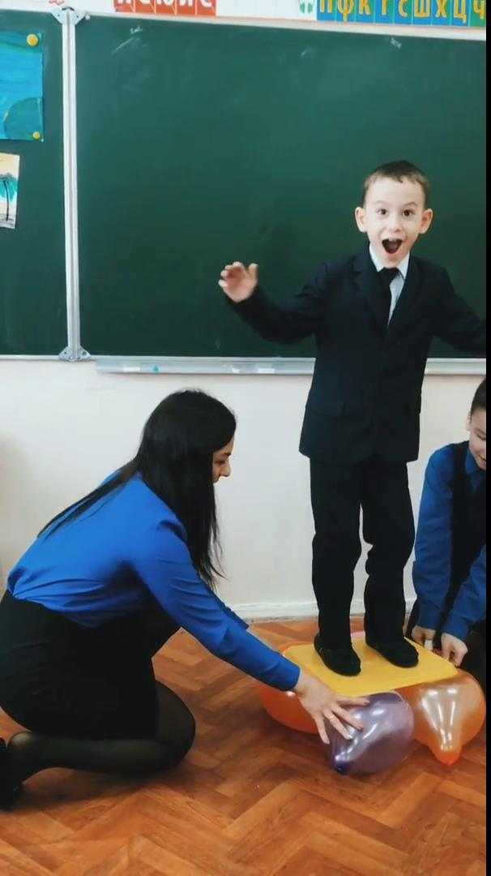
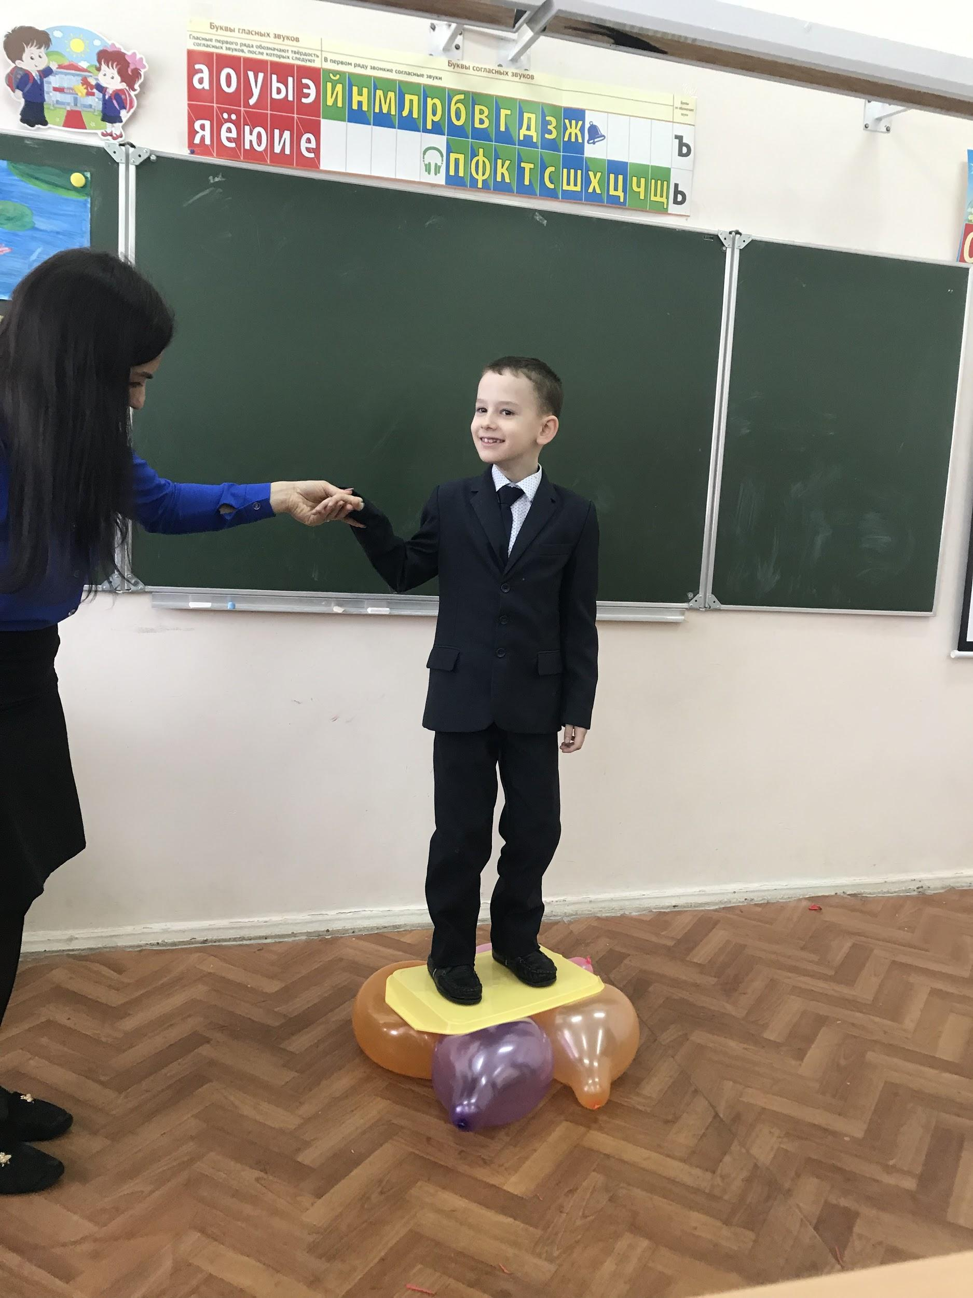

Slide 13
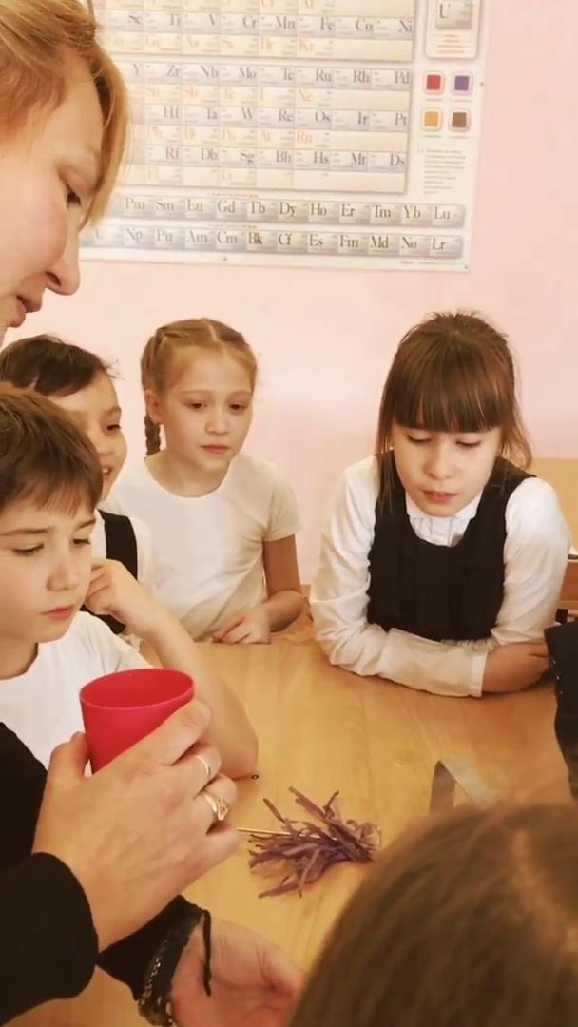
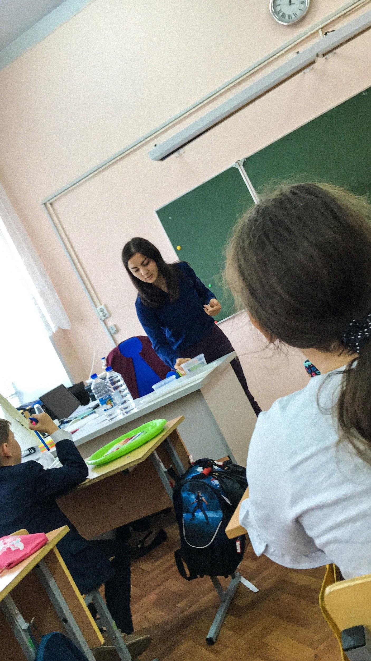
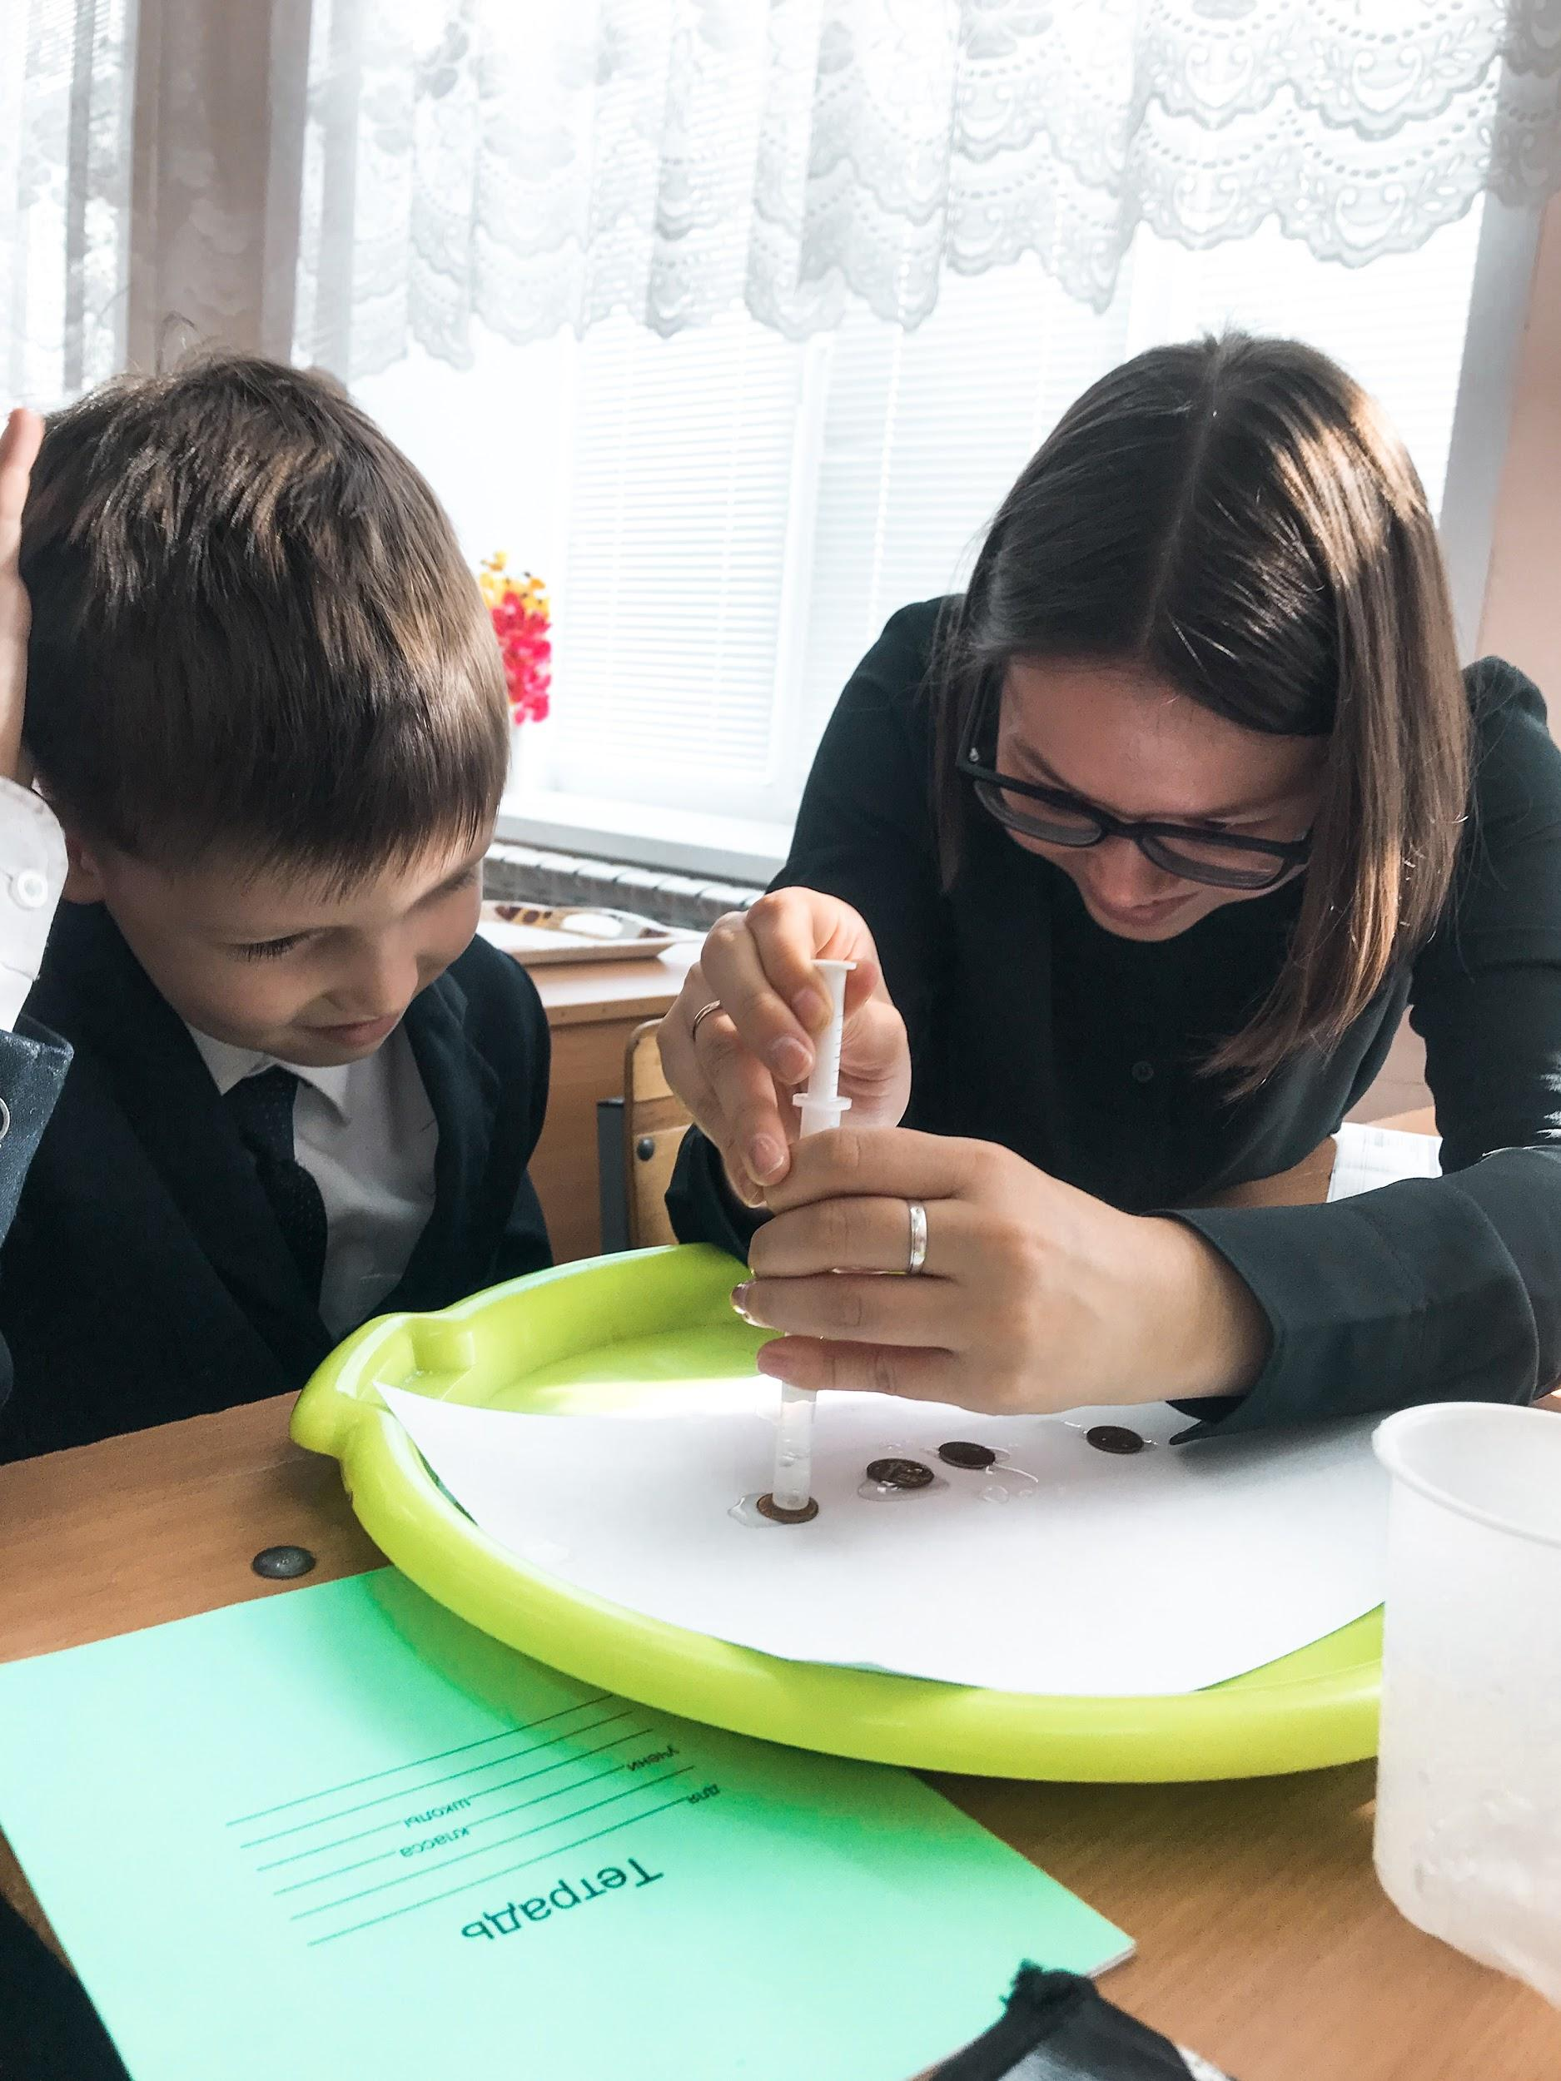

Slide 14
Notes:
Благодаря STEM подходу мои дети могут вникают в логику происходящих явлений, понимают их взаимосвязь, изучают мир системно и тем самым вырабатывать в себе любознательность, инженерный стиль мышления, умение выходить из критических ситуаций, вырабатывают навык командной работы и осваивают основы самопрезентации, которые, в свою очередь, обеспечивают кардинально новый уровень развития ребёнка. Ребята создают новые образы, фантазируют, используют аналогию и синтез. Проявляют осведомленность в разных сферах жизни.

Slide 15
Итак, задачи, решаемые SТЕМ-образованием:
•учиться должно быть интересно;
•знание должно быть применимо на практике;
•обучение должно быть занимательным по форме;
•обучение должно приносить реальные плоды в будущем;
•главное место в SТЕМ-образовании отводится практике, соединяющей разрозненные естественно-научные знания в единое целое.
Notes:
Итак, задачи, решаемые SТЕМ-образованием:
• учиться должно быть интересно;
• знание должно быть применимо на практике;
• обучение должно быть занимательным по форме;
• обучение должно приносить реальные плоды в будущем;
• главное место в SТЕМ-образовании отводится практике, соединяющей разрозненные естественно-научные знания в единое целое.
Помимо связи предметов с реальной жизнью этот подход открывает возможности для творчества ученика. При таком подходе проектная деятельность младших школьников ставит ряд задач, которые необходимо решить. С помощью подобных заданий ребёнок не просто генерирует интересные идеи, но и сразу воплощает их в жизнь. Он учиться планировать свою деятельность, исходя из поставленной задачи и имеющихся ресурсов, что обязательно пригодится ему в реальной жизни.
Таким образом, будущее за технологиями, а будущее технологий - за учителями нового формата, которые лишены предрассудков, не приемлют формального подхода и могут своими знаниями “взорвать мозг” ученикам и расширить их кругозор до бесконечности.
Наука должна быть праздником, она должна захватывать и быть интересна учащимся.

Slide 16
Вы STEAM-учитель, если …
Вам интересно делать с детьми подзорную трубу…
Вы умеете урок физики превратить в запуск бумажных самолетиков и при этом не улететь в игру окончательно…
Вы способны видеть математику не только в учебнике, но и в тротуарной плитке. И вы умеете заразить таким взглядом на окружающий мир своих учеников...
Notes:
В завершении мне хотелось бы предложить вам небольшой опрос. Прочитайте и отметьте для себя ответами да/нет.

Slide 17
Вы понимаете, что вышивание крестиком - это не только развитие мелкой моторики и знаете, как “подложить” под него информатику…
Ваши ученики будут еще долго играть в бумажный трансформер, который они изготовили на уроке математики…
Вы точно знаете, что проект съест у вас кучу урочного времени, но вы сознательно идете на риски…

Slide 18
Вы понимаете, что “базовые знания” не образуются сами собой в голове ученика во время вашего объяснения…
Вы умеете создавать живые ситуации, когда учеба "сама просится"...
Вы мудры: да, при групповой работе может быть шумно, но такие издержки невелики, а вы даете возможность ученикам взаимодействовать и общаться…
Вы поощряете их лидерство, это поможет им в будущем этически грамотно руководить большой командой…
Вы даете простор ученической инициативе и оставляете за ними право на ошибку...

Slide 19
Вы убеждаете, что девочки тоже МОГУТ стать учеными и заниматься в будущем исследованием рака…
Вы цените его любовь к животным, это поможет ему выбрать профессию…
Вы способны организовать урок в любом месте: на берегу реки, в парке и даже в супермаркете…
Вы обладаете способностью выловить, сорвать или подобрать с земли “предмет исследования”...
Вы умеете мечтать...

Slide 20
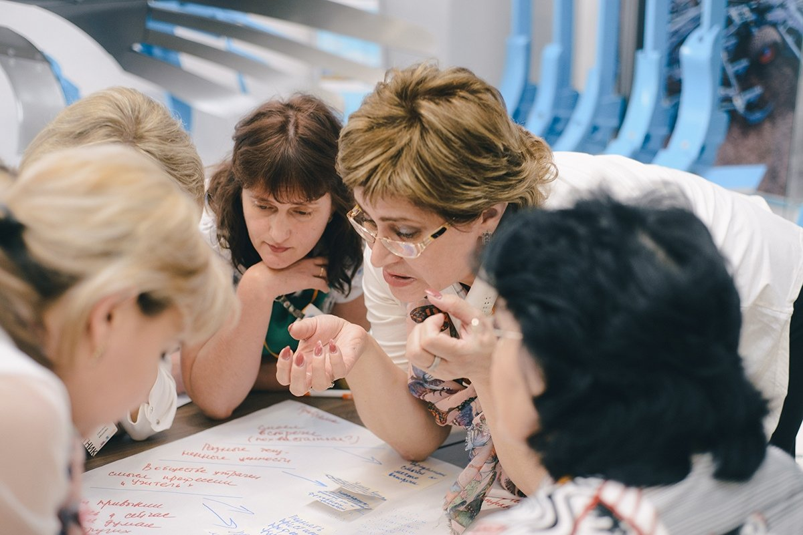
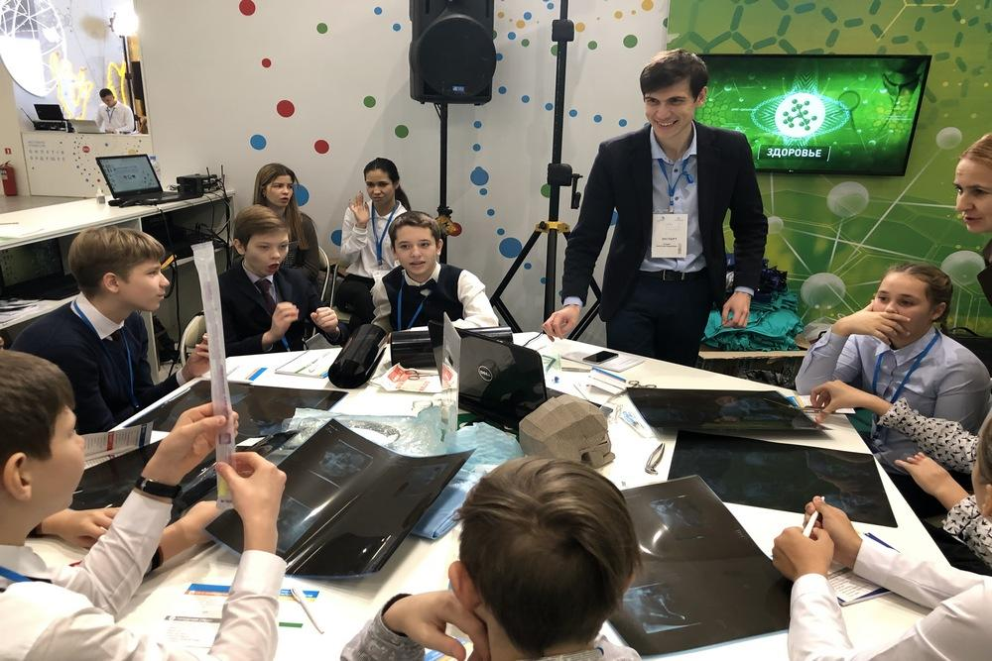
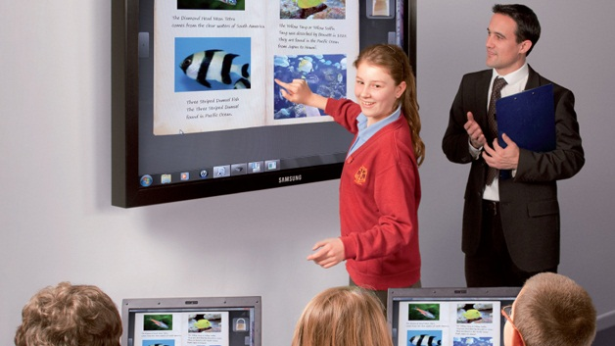
Все совпадения не случайны! Учителя-прототипы тут, рядом…

Slide 21
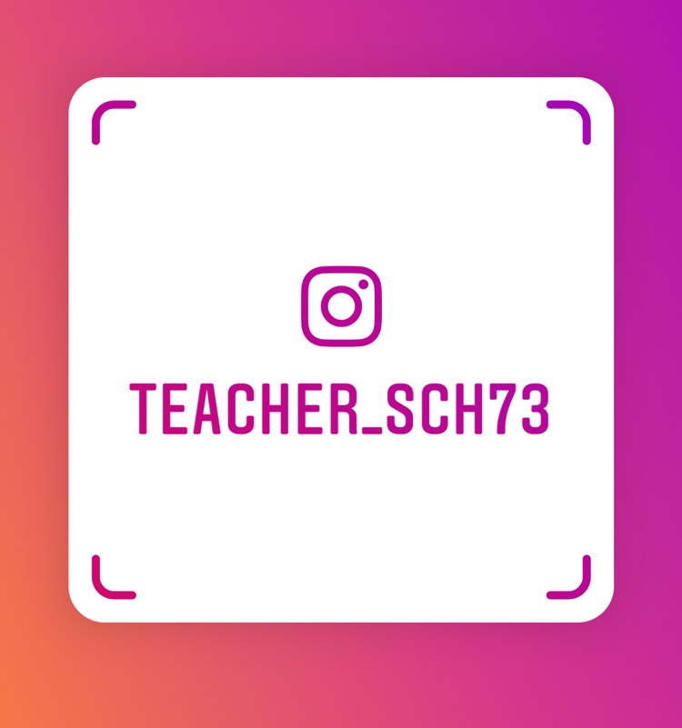
Благодарю за внимание!
Данные и другие мои работы можно найти
в моем инстаграм аккаунте.

